Slide 1

데이터 기반 서비스 기획
고객데이터 분석의 중요성

Slide 2
contents
데이터 기반 서비스 기획 고객 데이터 분석의 중요성
고객 분석을 위한 데이터 분석 사례
고객 분석 결과를 활용한 실 사례
어떤 고객 데이터를 수집하고 분석해야 하는가?
데이터 분석 관련 진로

Slide 3
서비스 기획을 위한 데이터 분석의 중요성
Why?
고객의 성향과 필요 파악
고객 맞춤형 서비스 제공
고객의 충성도 상승
지속적인 사업 성장

Slide 4




마케팅을 위한 데이터 분석의 중요성
고객만족
고객충성심
공통점
고객맞춤
고객맞춤

Slide 5

Amazon
고객 최우선 주의
고객의 쇼핑을 불편하게 만드는 부분을 어떻게 해결할 것인지 고민하고 지속적으로 개선
도어데스크, 자판기 전구 제거 등 최대한 아끼고 고객에게 혜택을 주는 기업 문화
고객 맞춤 추천시스템
Amazon Prime 서비스

Slide 6
Amazon
회사 설립 초기부터 예측분석 사용
장바구니에 추가하려는 제품 밑에 나타나는 추천상품
매출의 35%가 예측 엔진이 추천한 상품에서 나오고 있음.
고객 맞춤 추천 이메일, 고객의 구매 패턴을 분석하여 재주문 시점을 예측한 푸시 알림 (다시 주문하기 버튼)
협업 필터링 모델 사용

Slide 7

Apple
혁신의 아이콘
검증된 기술을 활용하여 최고의 사용자 경험 제공
광신적인 충성고객

Slide 8
스타벅스
세계 최초의 고객 맞춤형 커피숍
샷추가, 다양한 크기, 우유, 두유, 저지방우유 등 다양한 재료, 시럽의 맛, 양도 조절
고객의 취향을 알기 위해서 고객이 직접 취향대로 주문하도록 유도
고객의 주문내용을 포스에 입력 후 컵에 적어서 바리스타가 고객의 주문대로 커피를 만들도록 함. 제조 후에는 고객 이름을 불러 서빙
매장 수는 이디야의 절반 그러나 매출은 국내 상위 5개 커피 전문점의 매출을 합친 것보다 많음

Slide 9
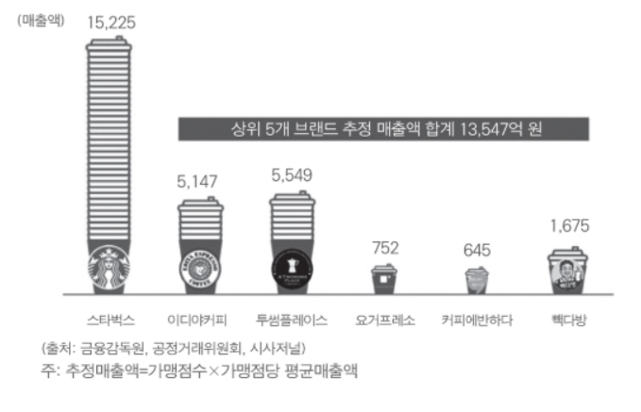
스타벅스(2018년 기준)

Slide 10

넷플릭스
1997년 DVD를 인터넷에서 빌려주는 서비스로 시작
사업 초기부터 주소, 신용카드 정보, 나이 등 고객 정보를 확인하고 DVD 대여 패턴등의 데이터 축적
넷플릭스에서 시청하는 영화의 75%는 추천 알고리즘에 의한 것
넷플릭스는 고객의 취향을 파악해 큐레이션 하는데 집중
오프라인과 다르게 무한대의 진열대에서 수백만개의 영화를 고르는 것은 어렵기 때문에 고객의 관심사와 취향에 맞는 영화를 큐레이션한다.

Slide 11
넷플릭스
영화에 대한 장르 14개
그 세부기준은 약 7만개 이상(제작지역, 영화설명, 촬영지, 감독, 주제, 관람가능 연령대 등)
AI를 이용한 자동 세부 태깅
메타 데이터 생성을 위한 직원 고용 등 복합적 방식 사용

Slide 12
고객 데이터를 분석해야 하는 이유
브랜드를 이용해보지 않은 신규 고객 대상 타겟 마케팅 구매 전환율 약 0.3%~0.5%
어렵게 모은 고객을 충성 고객으로 만들기 위해서는 지속적인 노력이 필요
이미 구매가 일어난 고객에게 적극적인 관심을 표명하고 고객과의 호의적인 관계를 형성하기 위해 노력해야 함

Slide 13

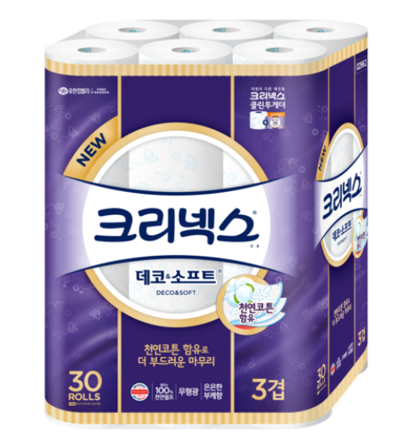
소비자 구매 패턴
쇼핑
일상구매

Slide 14
구매의사 결정 프로세스
필요인식
정보탐색
대안평가
구매결정
구매 후 행동
필요성
내적요인: 실제 필
외적요인: 외적요인(트랜드, 친구, 평가)
제품 및 브랜드
탐색
기업
소비자
중립적 원천
제품 비교
중요속성
편익 고려
관여도, 상관에 따라 차이 발생
가격
타인의 평가
보증
브랜드 명성 등
제품에 대한
만족도
평가
만족
불만족

Slide 15
고객 분석 결과 활용 실 사례

Slide 16
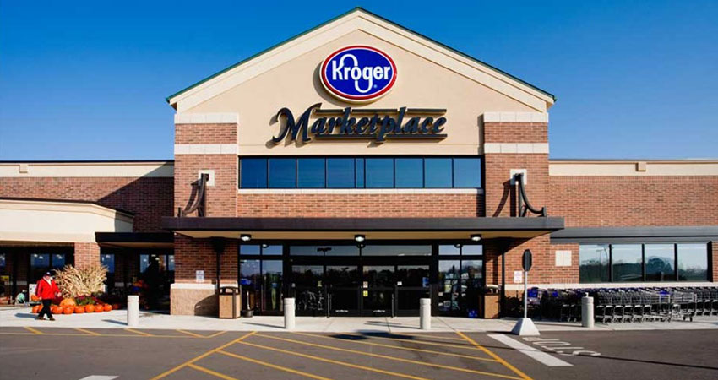
Kroger

Slide 17
Kroger의 고객분석결과 활용 사례
월마트에 이은 미국 2위의 대형 유통업체
12년간 연속 매출 성장
고객 필요에 집중하는 고객중심 전략
2003년부터 로열고객에게 개별화된 할인 쿠폰 증정
고객이 자주 사는 물품을 할인받아 가장 싸게 살 수 있도록
구매 금액에 따른 주유 포인트 프로그램
단골 고객이 지속적으로 Kroger를 이용하도록 유도

Slide 18

Cupang

Slide 19
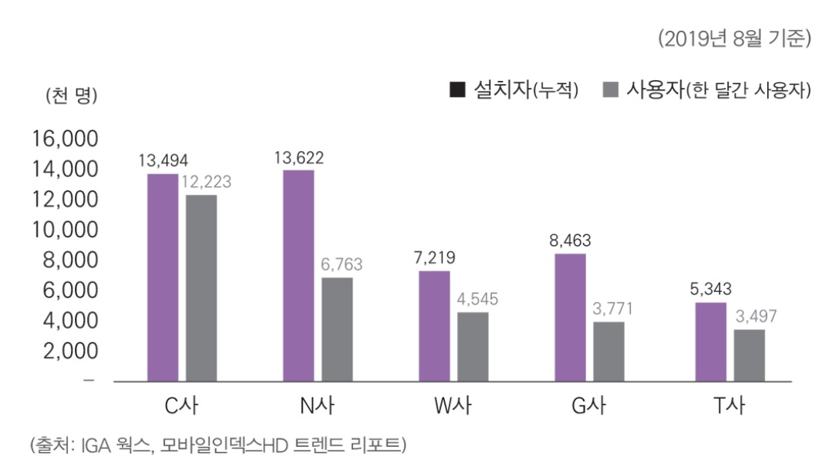
쇼핑앱 설치 후 실사용자 비율

Slide 20
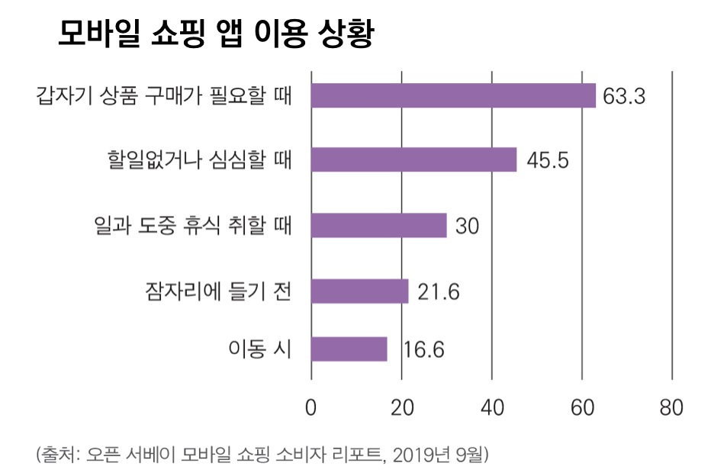
[갑자기 상품구매가 필요할 때 ] 의 수요
=> 로켓배송으로 충족

Slide 21
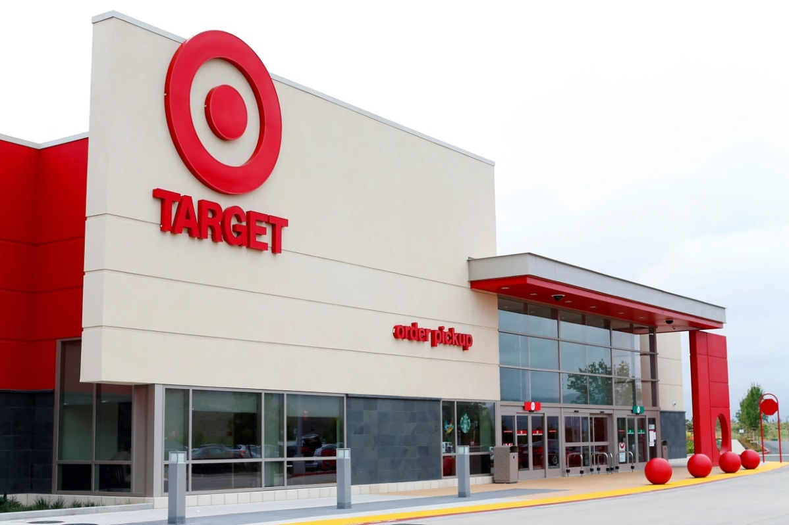
Target

Slide 22
Target
2002년 고등학생 딸에게 날아온 유아용품 할인 쿠폰에 대해서 Target 매장으로 찾아와 항의
그러나 실제로 딸이 임신을 했고 항의 했던 매장에 전화해 화를 냈던 것에 대해서 사과
Target은 고객 데이터를 정확하게 분석하여 아버지도 몰랐던 딸의 임신 사실을 미리 알고 쿠폰 발생

Slide 23
Target이 임신 고객을 분석해 쿠폰을 발생한 이유
목적: 아기와 관련된 모든 쇼핑에 대해 고객의 루틴을 만들기 위해
쇼핑은 습관
고객은 다양한 물건을 구매하지만 구매처가 모두 다름
첫 구매시에는 다양한 정보를 비교하고 구매하지만 반복적으로 구매를 하다가 보면 선호 채널을 통해서만 구매하는 루틴 발생
한 번 루틴이 정해지면 습관적으로 그 루틴을 따르게 됨

Slide 24
Target이 임신 고객을 분석해 쿠폰을 발생한 이유
쇼핑의 루틴이 바뀌게 되는 계기 = 생애 단계가 바뀔 때
생애 단계가 바뀔 때 = 진학, 취업, 이사, 결혼, 출산 등
생애 단계가 바뀌면 새롭게 필요한 물건이 생기고 그 새로운 물건에 대해서는 선호도나 루틴이 형성되지 않음
임신과 출산은 생애 단계 중에서 가장 큰 변화를 가져오고 소비패턴이 극단적으로 변하는 때
임신-출산-육아까지 아이가 자라는 동안 필요한 물품의 종류와 갯수가 많기 때문에 큰 매출이 발생

Slide 25
Target이 임신 고객을 분석해 쿠폰을 발생한 이유
출산 후에는 다른 브랜드와도 경쟁을 해야 하기 때문에 출산 전에 미리 고객의 임신 여부를 파악하고 쇼핑 루틴을 형성하기 위해 임신 고객을 대상으로 쿠폰 발행

Slide 26
Target은 고객의 임신을 어떻게 알았을까?
Target은 고객 ID를 발급하고 데이터 수집
구매 데이터
신용카드 및 쿠폰 사용 데이터
고객 설문 응답 데이터
반품 데이터
콜센터 통화 데이터
이메일 수신 데이터

Slide 27
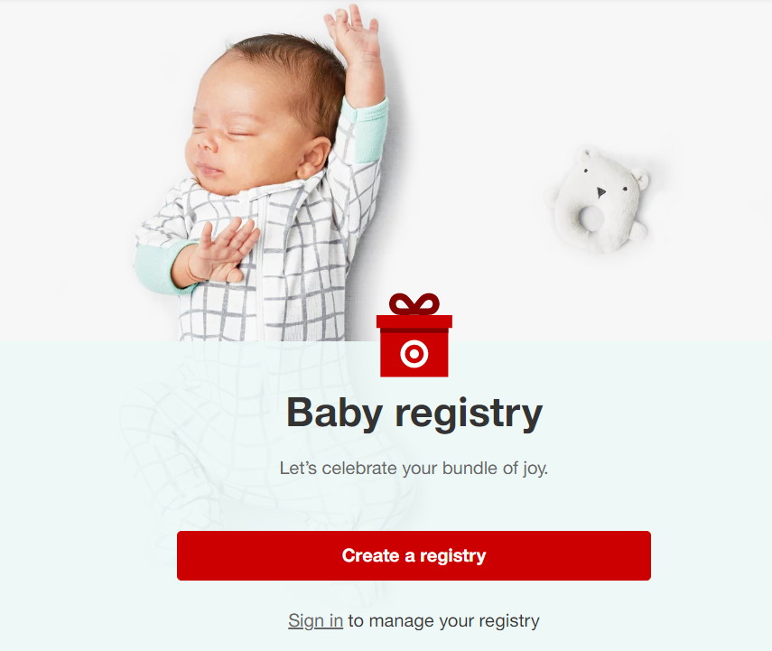
Target은 고객의 임신을 어떻게 알았을까?
https://www.target.com/gift-registry/create-baby-registry
베이비 샤워 레지스트리(Baby Shower Registry)프로그램 운영
Baby shower: 아기가 태어나기 전에 아기에게 축복과 선물이 쏟아지라는 의미로 가족과 친구들이 선물하고 같이 축하하는 파티
Baby Shower Registry: 예비 엄마가 필요한 물품 목록을 작성하면 그것을 보고 친구들이 선물

Slide 28
Target은 고객의 임신을 어떻게 알았을까?
Target 은 Baby Shower Registry에 가입하고 출산 후 쇼핑을 한 고객들의 과거 데이터를 분석
출산일을 기준으로 임신 40주동안 출산 전과 후의 상품구매 패턴이 어떻게 변하는지 집중 분석
임신 초중기 - 갑자기 향이 없는 로션 대량 구매
임신 20주 - 칼슘, 마그네슘, 아연 같은 영양 보충제 구입
전체 데이터 분석결과 임신을 판단 할 수 있는 25개 제품 발견
제품의 구매 조합에 따라 고객들의 임신 주차를 예측하는 모델 개발

Slide 29
분석 당한 것에 대한 거부감
Target의 임신 주차 예측 모델은 성공적
그러나 Tartget이 본인의 임신 사실을 예측하고 쿠폰을 보내는 것에 대한 거부감을 갖는 고객도 많이 생김
Target은 고객이 불쾌함을 느끼지 않도록 하기 위해 아기용품 할인 쿠폰만 보내는 것이 아니라 타겟의 다른 제품들 쿠폰을 함께 보내 거부감 상쇄

Slide 30
어떤 고객 데이터를 수집하고 분석해야 하는가?

Slide 31
어떤 고객 데이터를 분석해야 하는가?
RFM 모델
Recency(최근 구매일)
Frequency(빈도)
Monetary(매출액)
으로 고객을 4~6등급으로 구분
데이터를 통해 구매주기, 구매금액, 구매카테고리 변화 분석

Slide 32
카테고리 구분의 중요성(쇼핑 플랫폼)
Amazon의 경우 약 450만개의 상품을 30여개의 카테고리로 분류
30개의 대분류 카테고리는 다시 중분류, 소분류로 세분화되어 나누어짐
관심 상품을 클릭하면 상품의 구매조건, 제품스펙, 상세 설명이 나오고 그 아래에 그 상품과 같이 구매하면 좋은 연관 상품이 나열
상세한 카테고리는 연관 상품 추천에 중요한 역할

Slide 33
메타데이터의 중요성(콘텐츠 플랫폼)
쇼핑 아이템은 구매 전에 미리 상품에 대한 설명과 원료, 모양 가격 등을 파악 가능
그러나 영화, 드라마와 같은 콘텐츠의 경우 내용을 다 본 후에야 내용과 만족도를 알 수 있음
미리보기나 대략적인 설명 만으로는 개인이 좋아할 만한 콘텐츠 추천이 어려움
같은 시나리오라도 감독이나 제작사, 배우, 촬영기법, 편집, 음악 등 다양한 요소로 인해 만족도는 매우 달라질 수 있음.

Slide 34
메타데이터의 중요성(콘텐츠 플랫폼)
넷플릭스는 메인 장르를 14개로 구분
하지만 내부적으로는 약 7만개 이상의 세부 기준으로 영화를 구분
객관적인 정보 뿐만 아니라 감성적인 정보까지 등록해 (영상 분위기, OST 느낌 등) 추천 알고리즘에 활용
콘텐츠를 등록할 때 최대한 많은 메타 데이터를 함께 등록하며 정확한 검색 결과를 제공하기 위해 등록 정보를 엄격하게 관리함
넷플릭스는 콘텐츠를 등록할 때 반드시 입력해야 하는 메타 데이터(26개)와 입력 방식의 기준이 있으며 그것을 따르지 않을 경우 콘텐츠 등록이 불가능

Slide 35
메타데이터의 중요성(콘텐츠 플랫폼)
콘텐츠 등록사가 제공하는 기본 데이터 외에 추가적으로 메타데이터를 작성하기 위한 36페이지짜리 문서에 따라 콘텐츠 메타데이터를 추가로 입력
최근에는 인공지능을 통한 영상 분석으로 메타 데이터를 생성 후 저장
콘텐츠 등록 후에도 수상이력, 시청자 수, 시청시간, 평점, 시청지역, 시청패턴, 리뷰 등도 추가로 업데이트
메타 데이터 생성 직원을 통한 전문적인 메타 데이터 등록

Slide 36
메타데이터의 중요성(콘텐츠 플랫폼)
Netflix Prize 넷플릭스 프라이즈 콘테스트
2006년 넷플릭스가 보유한 1만 7천편의 영화에 대해 이용자들이 직접 매긴 점수 데이터를 공개하고 기존 알고리즘 대비 10%를 높이는 연구팀에게 100만달러의 상금 수여
2019년부터는 알고리즘의 추천 시스템 이외에 전문가들이 만든 ‘콘텐츠 큐레이션 컬렉션’도 시험중

Slide 37
고객 추천 시스템
협업적 필터링: 사람과 사람과의 관계성에 기초. A와 B의 구매행동에 공통점이 있으면 A가 구매한 상품을 B도 구매할 것이라고 예측 Amazon
내용기반 필터링: 상품을 기준. A가 구매한 상품의 속성을 토대로 A에게 시슷한 상품을 추천 Netflix
하이브리드 방법 : 협업적 필터링과 내용기반 필터링을 합쳐 고객 맞춤 추천

Slide 38
데이터 분석 방법론 및 데이터 분석 도구

Slide 39
1. 빅데이터 분석 방법론
분석기획
데이터 준비
데이터 분석
시스템 구현
평가 및 전개
비즈니스이해및범위 설정
프로젝트정의및계획 수립
프로젝트 위험계획 수립
필요데이터 정의
데이터 스토어 설계
데이터 수집 및 정합성 검정
분석용 데이터 준비
텍스트 분석
탐색적 분석
모델링
모델 평가 및 검증
모델 적용 및 운영방안 수립
설계 및 구현
시스템 테스트 및 운영
모델 발전계획 수립
프로젝트 평가 및 보고

Slide 40
2. TARGET사례와 빅데이터 분석 방법론
분석기획
데이터 준비
데이터 분석
시스템 구현
평가 및 전개
임신한 고객을 찾아 선제적 마케팅
고객 데이터 속에서 임신한 고객 패턴 찾기
베이비샤워 등록 고객 정보
구매 이력 데이터
구매 물품에 따른 임신여부 판별 모델
구매 물품에 따른 임신 주차 판별 모델
최근 구매 이력을 입력받아 임신여부 및 임신 주차 판별 프로그램 구현
임신으로 판별된 고객에게 할인 쿠폰 발송
쿠폰 발송 고객 대상 구매 이력 분석
오발송 여부 확인
모델 성능 개선
마케팅 방법 개선

Slide 41
3. KDD 분석 방법론
데이터세트 선택
데이터
전처리
데이터
변환
데이터
마이닝
결과
평가
분석을 위한 데이터 선택
e.g) 타이타닉 데이터, 붓꽃 데이터, 피마인디언 당뇨병 데이터 등
EDA(탐색적 데이터분석)
결측치
이상값
데이터 분포 분석
상관관계 분석
데이터의 구간화
새로운 데이터 생성/삭제
스케일링
원핫인코딩
데이터에 적합한 분석 알고리즘 선택 후 분석 실시
e.g) 회귀분석, 의사결정나무, 랜덤포레스트
테스트데이터에 대한 정확도 산출
Confusion Matrix (혼동 행렬)분석

Slide 42

4. 데이터 분석을 위한 도구 EXCEL
Excel
누구에게나 익숙한 도구
다양한 함수를 통한 데이터 전처리
다양한 차트를 통한 시각화 가능
전문화된 분석도구 X
회귀 분석을 제외한 타 알고리즘 적용 X

Slide 43

4. 데이터 분석을 위한 도구 R
통계학자가 개발한 데이터 분석 도구
https://www.r-project.org/
Python과 함께 대표적인 분석 언어
EDA, 시각화, 보고서 작성에 강함
프로그래밍 기능 부족, 최신 알고리즘 반영이 어려움
속도가 느리다.
Tensorflow, Pytorch같은 딥러닝 라이브러리를 사용하기 어렵다.

Slide 44

4. 데이터 분석을 위한 도구 Python
스크립트형 고급 언어
https://www.python.org/
AI 시대를 대표하는 언어
데이터분석 뿐 아니라 일반 웹 개발도 가능
다양한 데이터 분석 라이브러리를 활용해 데이터 분석 가능
상대적으로 쉬운 언어이지만 프로그래밍 언어이기 때문에 일반인이 사용하기에는 어려움

Slide 45
데이터 분석 관련 진로

Slide 46
데이터분석 관련 진로
데이터 엔지니어
업무 | 요구사항
비즈니스를 이해하고 대량의 데이터셋을 가공 데이터 파이프라인 개발 및 관리 사내 데이터 애널리스트와 데이터 사이언티스트가 제품을 최적화하기 위한 분석 도구 개발 AWS, 에저(Azure), GCP등 클라우드 환경에서 대량의 데이터 관리 백엔드 시스템 개발 하둡(Hadoop), 스파크(Spark)등을 이용해 대용량 데이터 분산 처리 시스템 개발 | 컴퓨터 관련 전공 우대 SQL 필수 시스템 개발에 필요한 프로그래밍 언어 사용 스킬 필수(자바, 자바스크립트, 파이썬, C/C++중 1개) 하둡, 스파크 등 빅데이터 도구 경험자 우대 도커 개발 및 배포 경험 우대

Slide 47
데이터분석 관련 진로
데이터 애널리스트
업무 | 요구사항
최적의 의사결정을 내리는 데 도움을 주는 비즈니스 인사이트 제공 데이터의 경향·패턴, 이상치 등을 인식하기 위한 시각화 진행, 보고서 작성 비즈니스 팀과 연계해 각 팀의 전략을 수립하거나 업무 효율화에 필요한 데이터를 수집 및 분석 | 대학 졸업 필수(전공 무관_ SQL, 기초 통계 지식 필수 태블로(Tabeulu), 스팟파이어(Spotfire)등 데이터 시각화 도구 사용 경험 우대 AWS 등 클라우드 솔루션 활용 경험 우대 데이터 분석에 활용할 수 있는 프로그래밍 지식 우대

Slide 48
데이터분석 관련 진로
데이터 사이언티스트
업무 | 요구사항
머신러닝 모델을 사용해 정형·비정형 데이터에서 인사이트 창출 사내 데이터를 이용해 고객 행동 패턴 모델링 진행, 패턴을 찾아내거나 이상치 탐지 예측 모델링, 추천 시스템 등을 개발해 비즈니스 의사결정에 필요한 인사이트 제공 | 통계, 수학, 컴퓨터공학, 산업공학 등 수리·전산 기반의 대학원 졸업자 우대 데이터 애널리스트 경력자 우대 SQL 필수 데이터 분석을 위한 1개 이상의 프로그래밍 언어 (R/Python)지식 필수 머신러닝 알고리즘으로 데이터 분석 프로젝트 진행 경험자 우대

Slide 49
데이터분석 관련 진로
데이터 리서처
업무 | 요구사항
최신 머신러닝, 인공지능, 통계 접근법의 연구와 구현 데이터 엔지니어와 협업해 알고리즘과 모델의 구현 및 배포 최신 연구 동향과 유용한 기술 등을 습득해 문서화 머신러닝 문제를 정의하고 해결하기 위한 알고리즘 및 모델 개발 | 통계, 수학, 컴퓨터공학, 산업공학 등 수리·전산 기반의 대학원 졸업자(박사) 우대 데이터 분석·처리 및 인공지능 학회 논문 게재 실적 우대 독자적 연구 진행 경험 우대 프로그래밍 스킬 필수

Slide 50
데이터분석 관련 진로
데이터 기획자
업무 | 요구사항
클라이언트의 요구와 분석 가능한 데이터를 파악해 프로젝트의 범위와 문제 정의 A/B test, 시각화 등을 통해 서비스 개선 방안 제안 프로젝트팀 구성원들의 경과를 추적해 다수의 프로젝트를 기한 내에 완료 프로젝트 내 데이터 분석 알고리즘의 적절한 활용 진단 및 적용 | 기획 업무 경력자 우대 프로그래밍 언어 1개 이상 사용 가능자 우대 Power BI 등 데이터 시각화 도구, 태블로, 스핏파이어 등 분석 도구 사용 스킬 필수

Slide 51
데이터분석 관련 진로
데이터 분석 관련 자격증
- 데이터분석 전문가(ADP)
- 빅데이터 분석 기사
- 데이터분석 준 전문가(ADsP)

